Slide 1
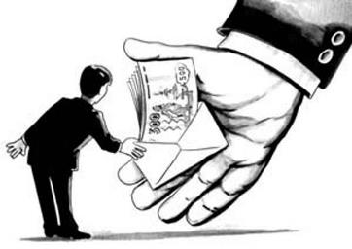
Урок обществознания
7 кл.
Учитель:
Баршадская Евгения Борисовна

Slide 2
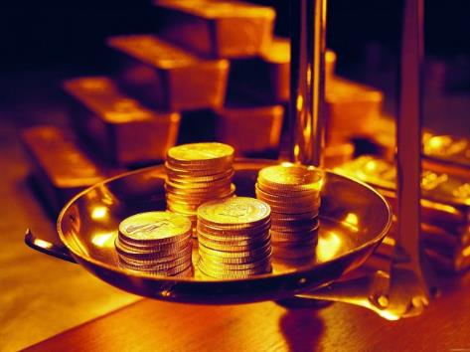
Тема занятия:
"Деньги, их функции"

Slide 3
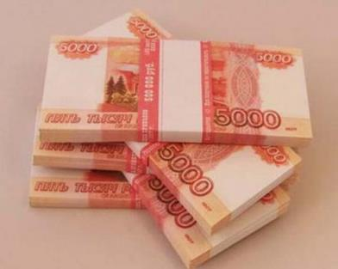
План занятия:
Как деньги стали деньгами?
2. Исторические формы денег;
3. Функции денег.

Slide 4
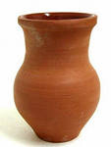
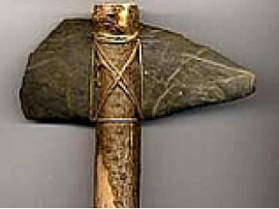
ОБМЕН
т
т
БАРТЕР
Товар-посредник

Slide 5
Эквивалент(лат.) – равноценный, равнозначный продукт (товар-посредник), используемый в обмене на другие товары.
Деньги (тюрк.) – специфический товар, являющийся универсальным эквивалентом.
эквивалент = деньги

Slide 6
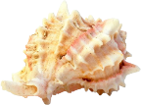
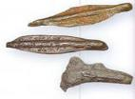
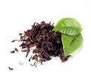
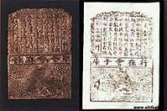
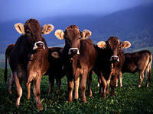
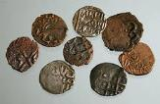
Исторические формы денег
Первые
товары-посредники
Металлические
деньги
(Китай, Лидия.
VII в. до н. э.)
Бумажные деньги
(Китай. X век)
Электронные
(цифровые)
деньги
(США. XX век)

Slide 7
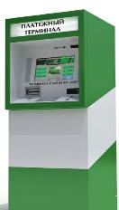
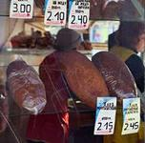
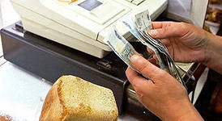
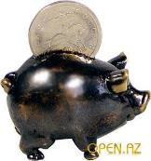
Функции денег
Мера
стоимости
Средство
обращения
Средство
платежа
Средство
накопления
Мировые
деньги

Slide 8
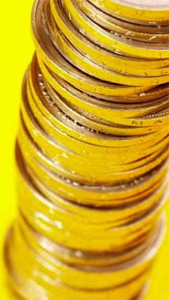
Синквейн
1. Деньги;
2. Металлические, бумажные;
3. Обращаются, накапливаются, тратятся;
4. Удовлетворяются потребности человека и общества;
5. Эквивалент.

Slide 9
Рефлексия «Фразеологизм»
Шевелить мозгами;
Хлопать ушами;
Бить баклуши;
Считать ворон;
С огоньком;
Засучив рукава.

Slide 10
Спасибо за внимание!

